Slide 1

NÁZEV ŠKOLY: Střední odborné učiliště a Základní škola
AUTOR: Bc. Jarmila Šneberková
NÁZEV: VY_32_INOVACE_11_Lidské tělo
TÉMA SADY: Přírodověda
DATUM: 12. 11. 2012
ČÍSLO PROJEKTU: CZ.1.07/1.4.00/21.0477
ANOTACE: Materiál je určen pro žáky 4. ročníku praktické školy, jako prezentace.

Slide 2
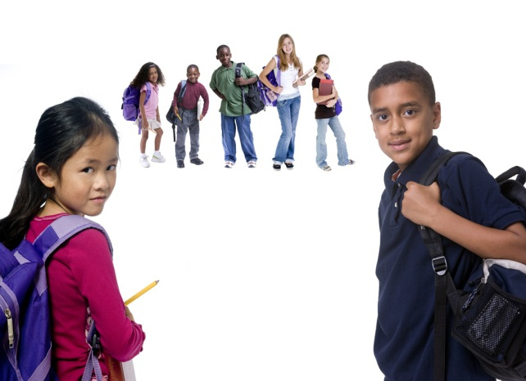
LIDÉ
NA ZEMI ŽIJE MNOHO
MILIÓNŮ LIDÍ
JSOU BÍLÍ , ČERNÍ A ŽLUTÍ
MAJÍ RŮZNOU BARVU VLASŮ , OČÍ , HOVOŘÍ RŮZNÝMI JAZYKY
VŠICHNI VŠAK MAJÍ STEJNOU STAVBU TĚLA A STEJNÉ ORGÁNY V TĚLE

Slide 3
STAVBA LIDSKÉHO TĚLA
NEJVĚTŠÍ ČÁST LIDSKÉHO TĚLA TVOŘÍ – TRUP
NA TRUPU MÁME KRK , NA KRKU HLAVU
ZADNÍ ČÁST TRUPU JSOU ZÁDA , PŘEDNÍ ČÁST TRUPU TVOŘÍ HRUDNÍK
ČLOVĚK MÁ HORNÍ KONČETINY , TY SE SKLÁDAJÍ Z – RAMENE , LOKTE , DLANĚ A PRSTŮ
DOLNÍ KONČETINY SE SKLÁDAJÍ ZE – STEHNA , KOLENA , LÝTKA , CHODIDLA
OPOROU LIDSKÉHO TĚLA JE KOSTRA

Slide 4
POPIS LIDSKÉHO TĚLA
hlava
rameno
krk
hrudník
záda
břicho
loket
dlaň
zápěstí
koleno
prsty
lýtko
pata
kotník
nárt
prsty

Slide 5
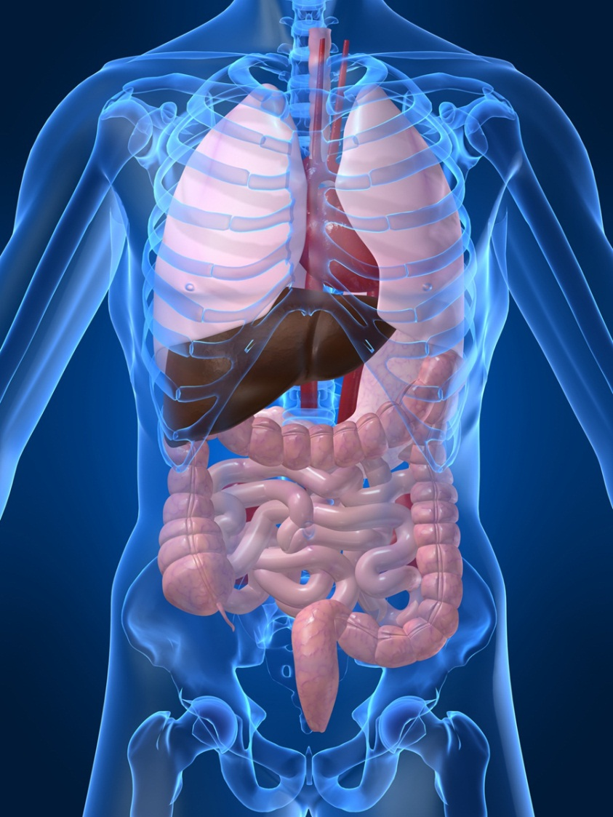
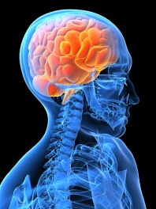
DŮLEŽITÉ ORGÁNY V TĚLE
Mozek – je uložen v hlavě , řídí práci celého těla
Srdce – pracuje jako pumpa , pohání krev v celém těle
Plíce – potřebujeme k dýchání
Žaludek – přijímá potravu a rozmělňuje ji
Ledviny – odstraňují z těla škodliviny a vyměšují moč

Slide 6
DOPLŇ SLOVA ZE ZÁVORKY DO TEXTU
---------- řídí práci celého těla .
---------- pracuje jako pumpa .
---------- potřebujeme k dýchání .
---------- přijímá jídlo a pití .
---------- odstraňují z těla škodlivé
látky a vyměšují moč
(mozek , plíce , srdce , žaludek , ledviny)

Slide 7
Použité zdroje:
vlastní zdroje
http://office.microsoft.com – kliparty
ŠKODA, E., Přírodověda pro 4.ročník ZvŠ. 1. vyd. Praha: Parta s.r.o., 1994. ISBN 80-901709-1-9

